Slide 1
영화 관객 수 예측
박지성
https://github.com/IllIIIllll/prediction-of-movie-audience-numbers

Slide 2
목차
01
데이터 수집
02
데이터 탐색
03
모델링
04
모델 평가

Slide 3
01 데이터 수집

Slide 4


데이터 수집
영화 정보
약 23000개 영화에 대한 데이터
KOBIS
구분 코드, 제목, 관객수, 개봉일, 국가, 감독, 배급사, 주연배우,
장르, 스크린 수, 상영 시간, 등급
NAVER
시리즈 영화 제목, 휴일 수

Slide 5
02 데이터 탐색

Slide 6
데이터 탐색(EDA)
결측치
정규화
이상치
관객 수와 개봉일에 결측치가 존재하는 데이터 제거
왜도를 줄이기 위해 로그 스케일로 정규화
관객 수가 현저히 적은 영화와 성인영화를 이상치로 판단하여 제거
장르
등급
갯수가 많은 상위 3개 장르(드라마, 액션, 코미디)외에 나머지 장르는 기타로 변경
전체관람가, 12세관람가, 15세관람가, 청소년관람불가
4개 등급으로 변경

Slide 7
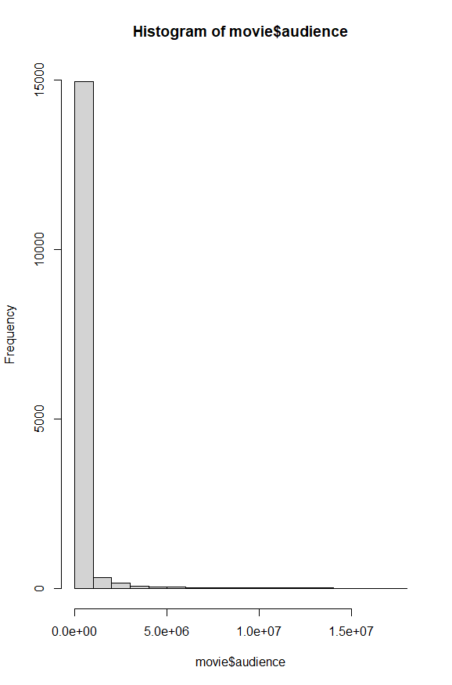
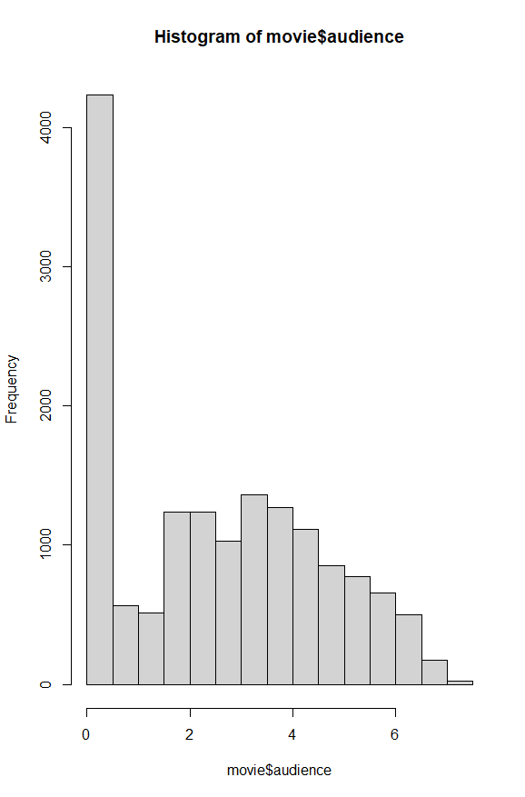
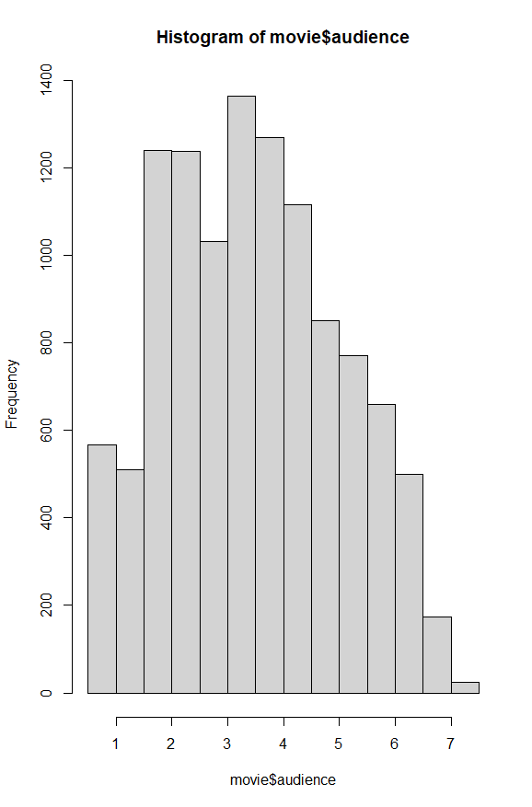
데이터 탐색(EDA)

Slide 8
데이터 탐색(EDA)
감독
해당 감독이 이전에 제작한 영화들의 관객 수 평균
배급사
해당 배급사가 이전에 배급한 영화들의 관객 수 평균
주연 배우
최대 3명의 주연 배우에 대해 해당 배우들이 이전에 출연한 영화들의 관객 수 평균의 합
시리즈
이전 시리즈들의 관객 수 평균
상영 기간 중 휴일 수
영화 상영 기간 동안의 휴일 수

Slide 9
03 모델링

Slide 10
모델링
평가지표는 RMSE 사용
파생변수 추가
이전 시리즈들의 관객 수 평균
RMSE : 135054.7
XGBoost
파생변수 추가
국가, 장르, 스크린 수, 상영시간, 등급
RMSE : 173052.4
최대 3명의 주연 배우에 대해 해당 배우들이 이전에 출연한 영화들의 관객 수 평균의 합
RMSE : 157489.7
파생변수 추가
해당 감독이 이전에 제작한 영화들의 관객 수 평균
RMSE : 168598.5

Slide 11
04 모델 평가

Slide 12
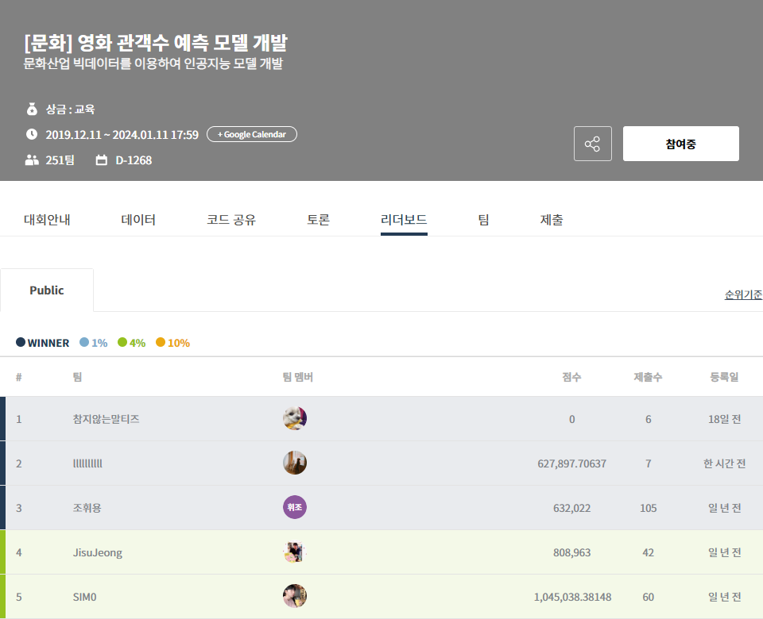

Slide 13
THANK YOU

